Slide 1
Профессия агроном
Подготовила: Атрощенко И.И.
Воспитатель первой категории
МБДОУ «Радуга» п. Снежный

Slide 4
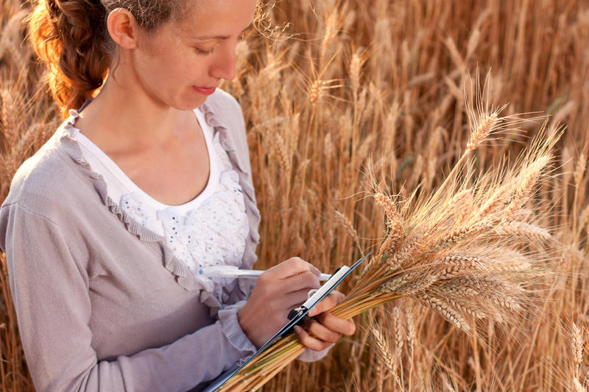
Агроном является значимым специалистом в области сельского хозяйства. В его задачи входит создание новых разновидностей огородных, садовых и полевых растительных культур. Профессиональный агроном также должен хорошо уметь планировать, контролировать и совершенствовать производственный процесс, выполняемый рабочими, входящими в его подчинение. Именно агроном является главным проводником науки в сельском хозяйстве, который должен уметь определять технологию и организацию труда.

Slide 6
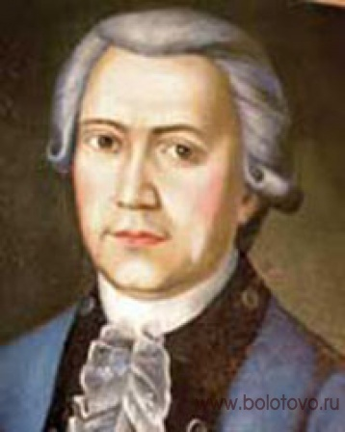
Первым известным русским агрономом был Андрей Тимофеевич Болотов (1738-1833гг). Он разрабатывал новые приемы выращивания зерновых и овощных культур, картофеля, льна, и применял их на практике.

Slide 8
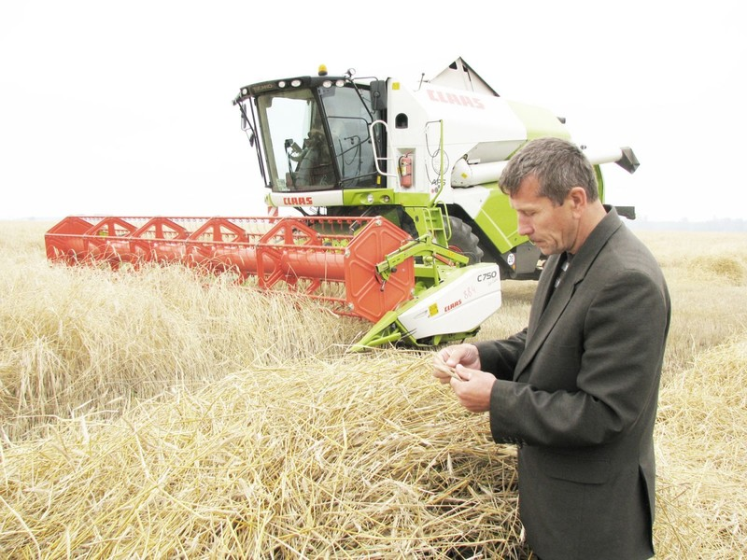
Современный агроном разносторонний специалист сельскохозяйственного производства. Ему до тонкостей известно все, что связано с выращиванием растений, то есть их агротехника: способы обработки почвы, сроки и способы посева и уборки урожая, особенности ухода за посевами и посадками. Агроном хорошо знает, как ухаживать за растениями, какие и когда применять удобрения, сколько удобрений надо вносить на каждый гектар для получения хорошего урожая, как вести борьбу с сорняками, болезнями и вредителями.

Slide 9
Профессионально важные качества.
· аналитический ум; · оперативная и долговременная память; · наблюдательность; · развитый глазомер; · чувство ответственности

Slide 10
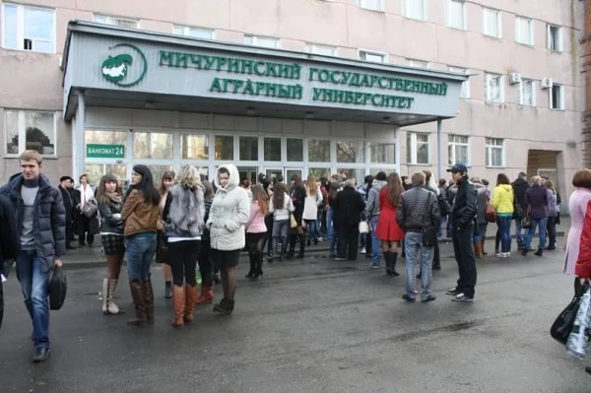
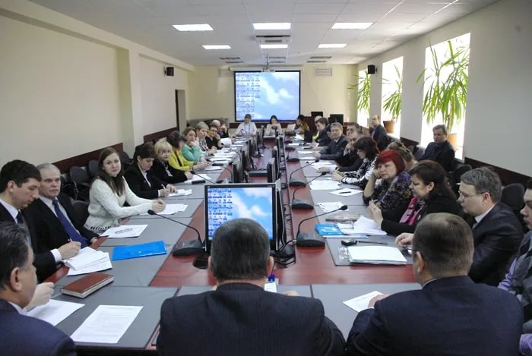
Места работы:
научно- исследовательские институты; сельскохозяйственные и фермерские комплексы; компании, специализирующиеся на производстве семян, сельскохозяйственных удобряющих и мультивитаминных товаров, противо паразитических препаратов

Slide 11
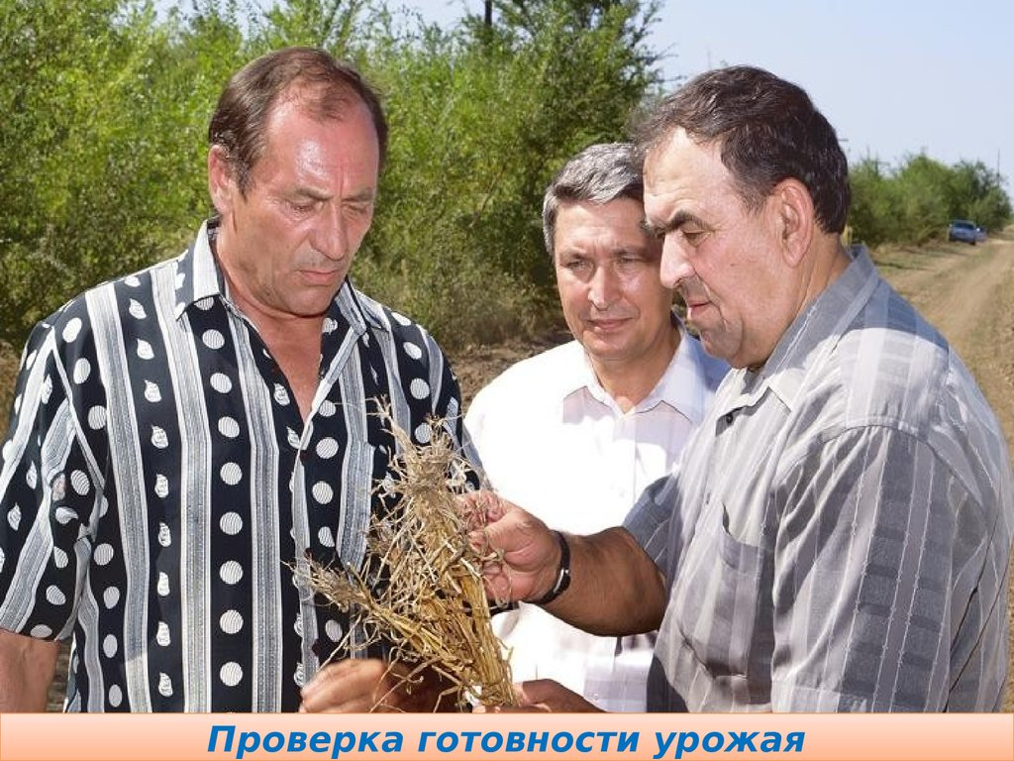

Slide 12
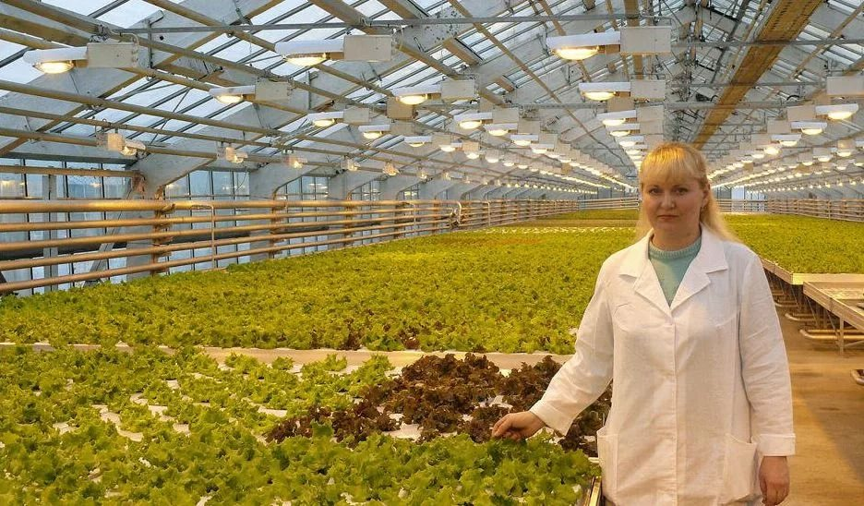
Значимое место в деятельности агронома занимает планирование начительное производственного процесса. Он определяет набор полевых работ, их последовательность, начало и окончание, содержание полевых опытов, распределяет средства производства.

Slide 14
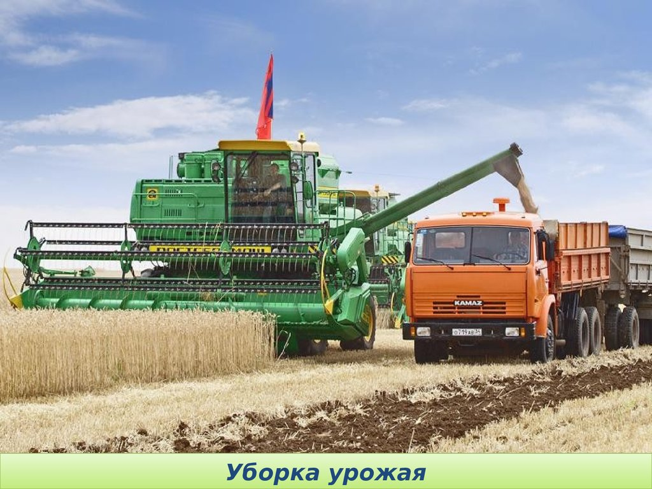

Slide 16
Высокий урожай-главная награда агронома!

Slide 17
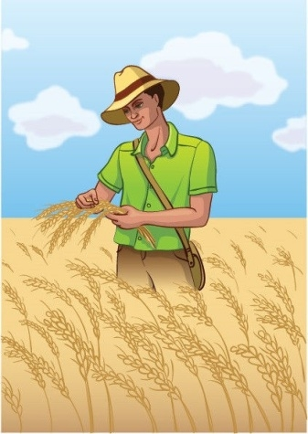
У агронома каждый день забота –
Чуть солнце выглянет, а он уж на ногах.
И так порой бывает неохота…
Но долг зовет и он опять в делах.
Ответственность большая агронома –
За урожай, за чистоту полей.
Ему прекрасно так знакома
Опасность солнца и дождей.
Но вот уборка урожая –
Здесь важно ничего не упустить,
Серьезный стал, уверенно считая
Приросты сборов и где их разместить.
И так из года в год, из века в век…
Простой, казалось человек,
В ответе за питанье наше –
За хлеб, за макароны и за каши.
Быть может странно, но скажу сейчас:
«Спасибо, агроном ты наш,
За все старанья и мученья.
Ты – гордость миллиона поколений!»

